Slide 1
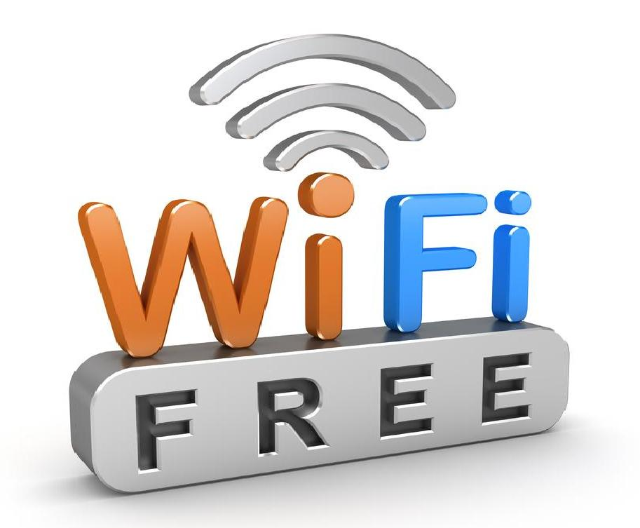

Alla Ricerca di una Rete Libera
Simone Boccuzzi, Rete della Conoscenza

Slide 2
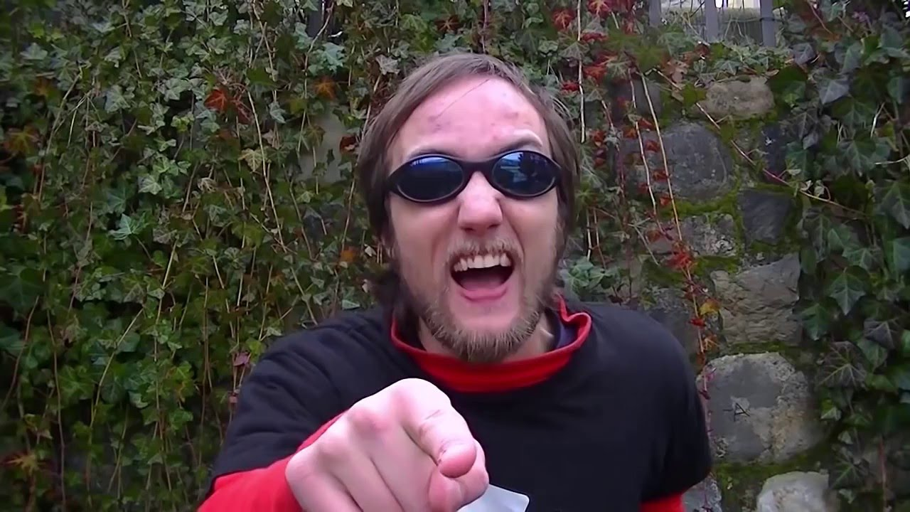
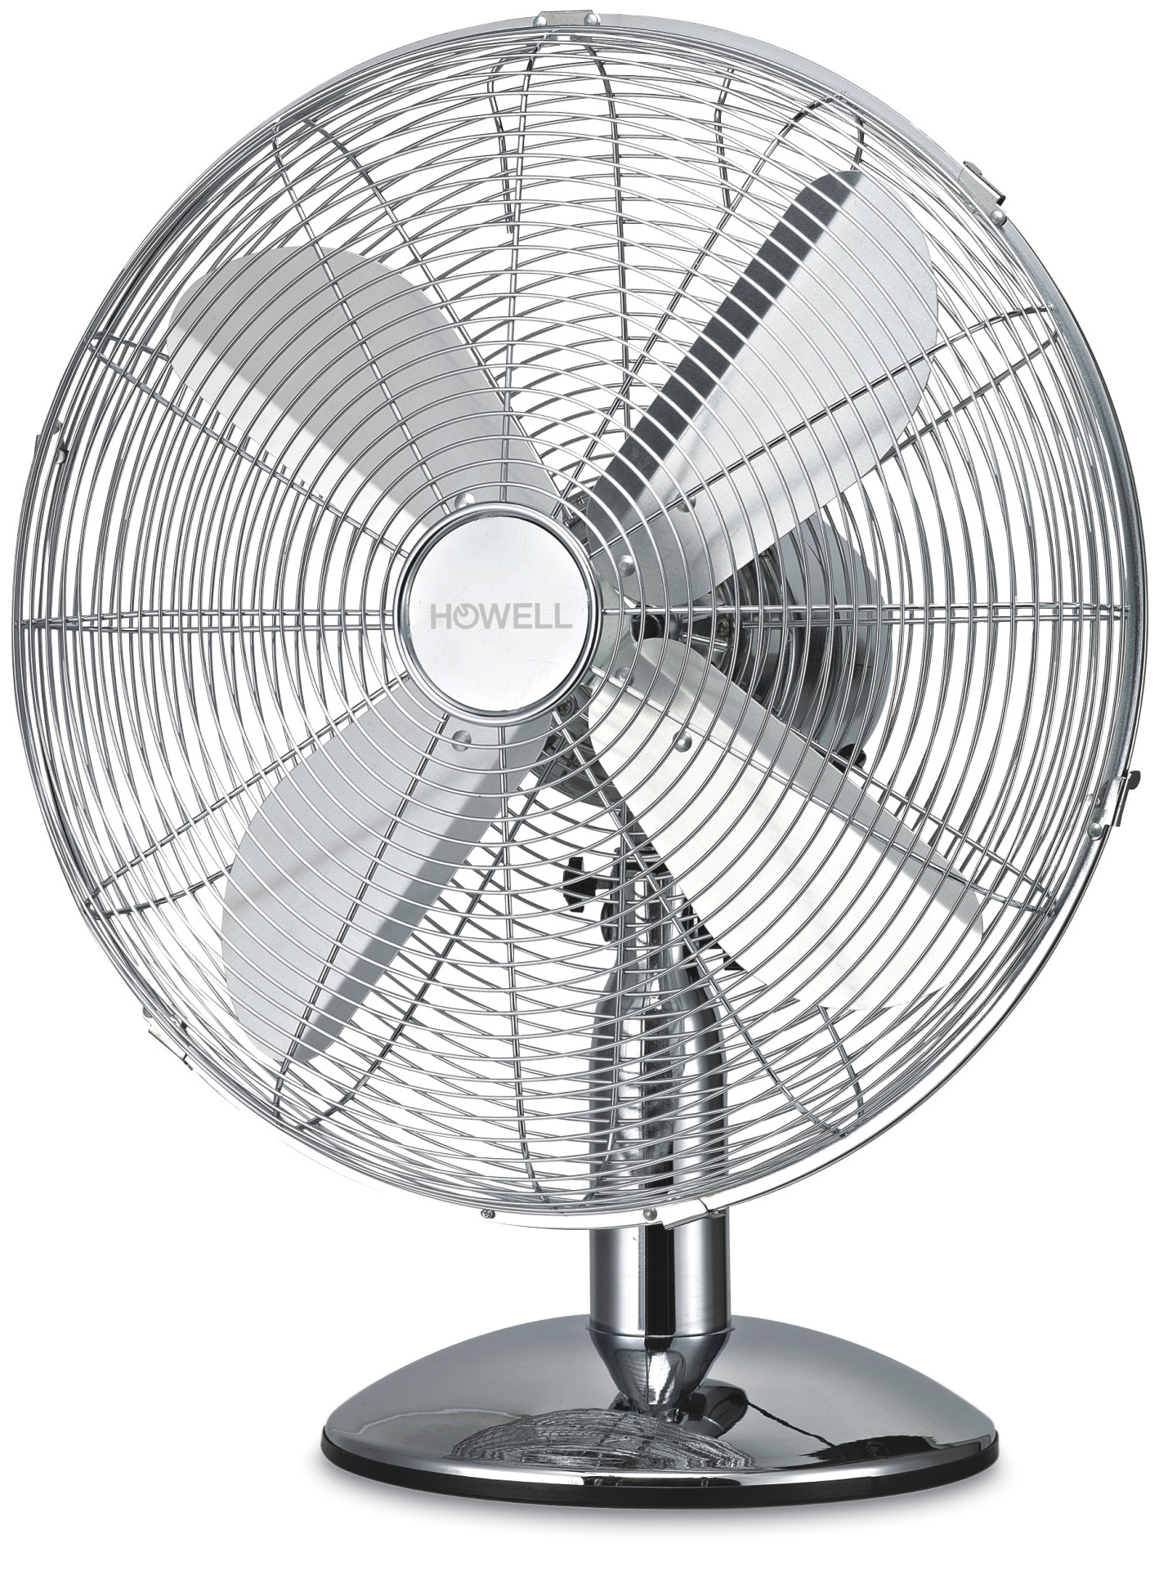
Mi dispiace, niente reti Wi-Fi...
Parliamo di qualcosa un pelo più serio che riguarda la Rete in generale
Prima un po’ di cenni storici

Slide 3
CENNI STORICI
Come tutti sanno, nel 1980 Tim Berners Lee mentre era al CERN come consulente nel campo dell'ingegneria del software, realizzò, per uso interno nella diffusione di informazioni fra i diversi centri del CERN, il primo software per immagazzinare informazioni usando associazioni casuali: Enquire. Tale prototipo formerà la base concettuale per il futuro sviluppo del World Wide Web.
Ha scritto inoltre la prima versione del linguaggio di formattazione di documenti con capacità di collegamenti ipertestuali, conosciuto come HTML.
Nel 1990 concretizzò quest'idea creando il primo server e il primo client, ovvero un banalissimo browser e un editor, e nel 1991 creò la prima pagina web.
Ha inoltre definito le specifiche per l'URL e l'HTTP...

Slide 4
Ma ora basta con le citazioni di Wikipedia e andiamo avanti

Slide 5
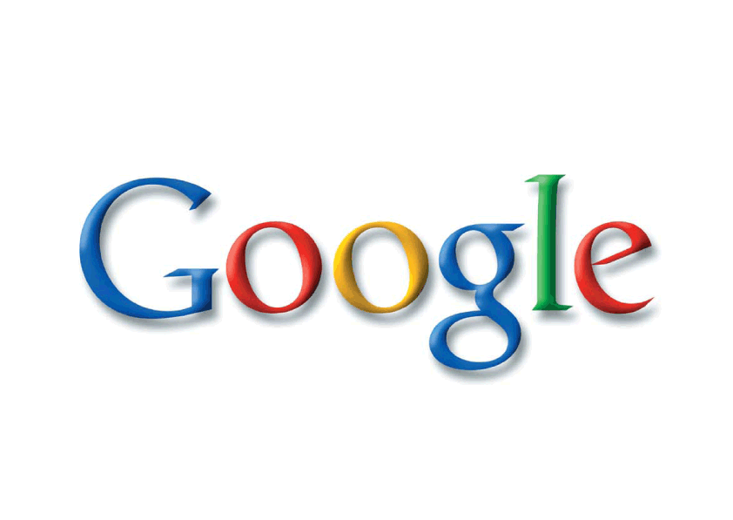
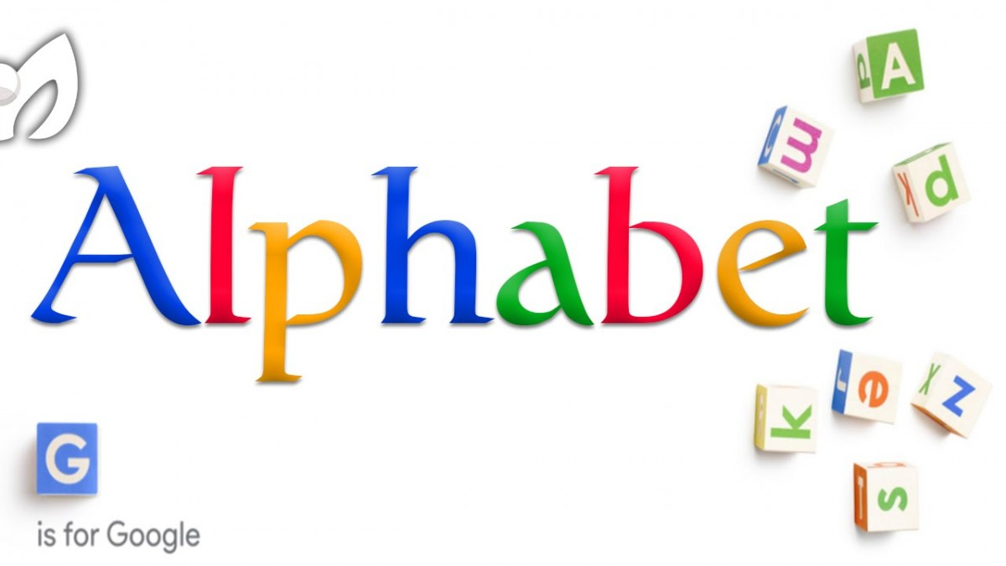



A che punto siamo arrivati oggi?

Slide 6
La domanda da porci è:
“Facebook e Google non sono forse troppo grandi per essere proprietà privata?”

Slide 7
Carta dei diritti in Internet
Una bozza di legge articolata in quattordici punti, redatti da una commissione parlamentare istituita dal presidente della Camera Laura Boldrini e presieduta dal giurista Stefano Rodotà, in cui si sviscerano diverse questioni. Dal diritto di accesso a Internet garantito a ogni cittadino in condizioni di parità, alla neutralità della Rete, passando per il diritto all’anonimato e all’oblio, fino ad arrivare al rispetto del principio di trasparenza e di accessibilità alle informazioni pubbliche.
Link alla bozza

Slide 8
Vogliamo comunque una rete libera da queste logiche dove l’informazione non è controllata da pochi

Slide 9
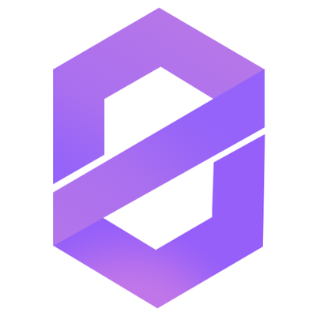
ZeroNet
Rifacendoci al concetto di opensource e alla necessità di avere una rete dove le informazioni non vengano allocate in un server privato, e quindi competamente libera da ogni forma di controllo, esiste già un progetto completamente opensource avviato da anni... Stiamo parlando di ZeroNet.
ZeroNet è una piattaforma web aperta, libera, senza censure, ma sopratutto, decentralizzata, che usa la crittografia BitCoin e la tecnologia peer-to-peer (il network di BitTorrent) per funzionare.
Link alle slide ufficiali e fatte bene.

Slide 10
Considerazioni finali
Fine talk
Domande?
Grazie a tutti e tutte per l’attenzione

